Slide 1



Региональное тренировочное мероприятие по русскому языку и биологии 9 апреля 2025г.
Элиста, 2025

Slide 2
Порядок действий на технической апробации в ППЭ
Получение, загрузка и активация ключа доступа к ЭМ на основных станциях печати в аудиториях;
Расшифровка и печать полного комплекта ЭМ на основных станциях печати в аудиториях ППЭ;
Информирование руководителя ППЭ об успешном завершении печати в аудитории;
Заполнение регистрационных данных участников в бланках ответов №1 в соответствии с данными форм ППЭ, полученными из РЦОИ;
Воспроизведение материалов задания 1(изложение) в аудиториях ППЭ на станции для печати ГИА-9 (русский язык);
Отработка нештатных ситуаций;

Slide 3
Порядок действий на технической апробации в ППЭ
Выполнение экзаменационной работы:
- выдайте 1-2 дополнительных бланка ответов №2 условному (условным) участнику (участникам) с заполнением соответствующих форм ППЭ и регистрационных полей бланка.

Slide 4

Порядок действий на технической апробации в ППЭ
Завершение РТМ
соберите заполненные бланки в файл или конверт;
проинформируйте руководителя ППЭ о завершении экзамена в аудитории;
Сканирование бланков, форм ППЭ и передача электронных материалов в РЦОИ путем станции авторизации.
Заполнение в ППЭ и передача в РЦОИ журнала о результатах проведения тренировочного экзамена в ППЭ.

Slide 5
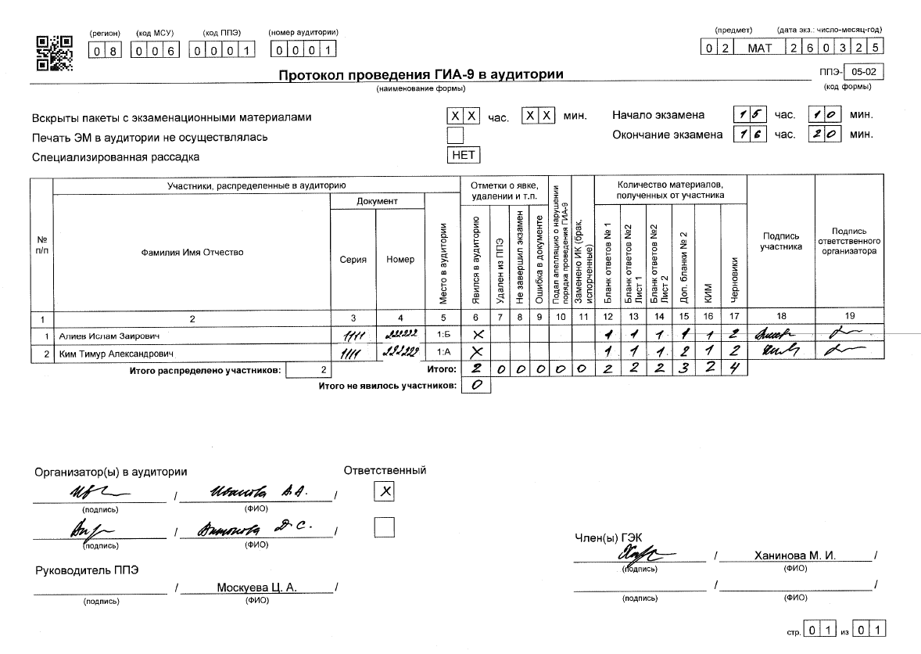
ППЭ-05-02 Протокол проведения ГИА-9 в аудитории
В поле «Отметка о явке, удалении и т.п.» проставляются «Х» по категориям участников: 1. явился в аудиторию, 2. удален из ППЭ, 3. не завершил экзамен, 4. ошибка в документе, 5. подал апелляцию о нарушении порядка проведения ГИА-9, 6. замена ИК (брак, испорченные).
1
2
1
В поле «Количество материалов, полученных от участника» проставляется количество: бланк ответов №1, бланк ответов №2 лист 1, бланк ответов №2 лист 2, ДБО №2, КИМ, черновики.
ФИО участников, документ (серия и номер), место в аудитории заполнено автоматически
2

Slide 6
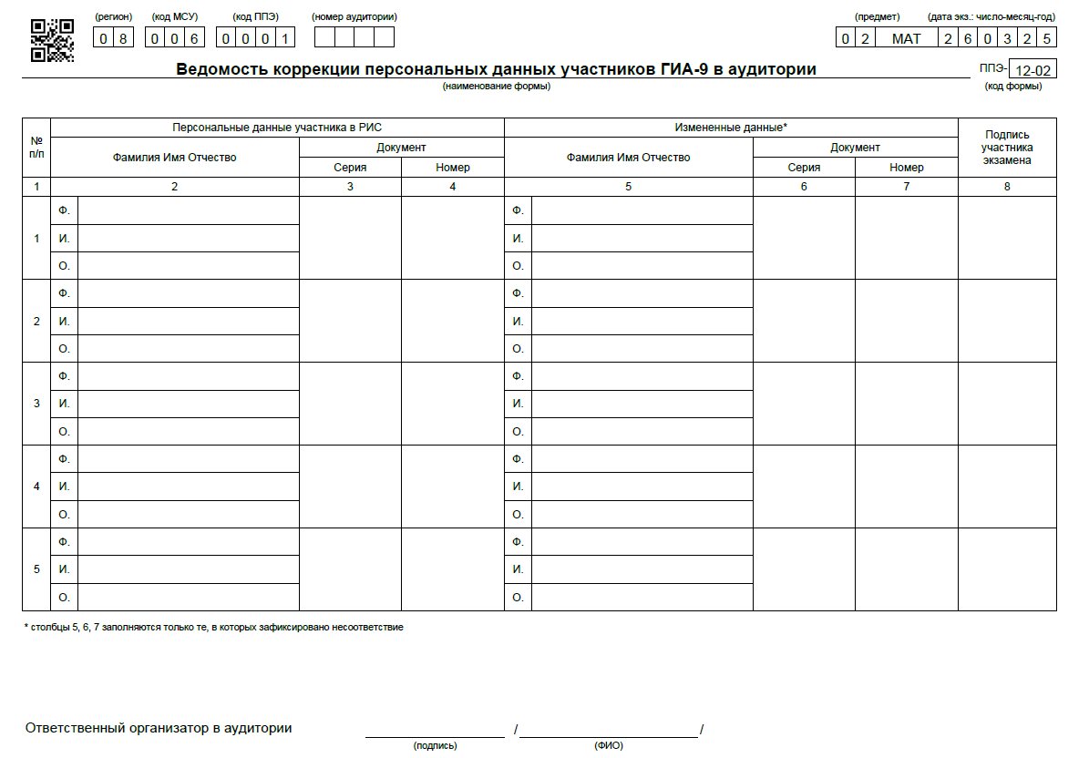
ППЭ-12-02
Ведомость коррекции персональных данных участников ГИА-9 в аудитории

Slide 7
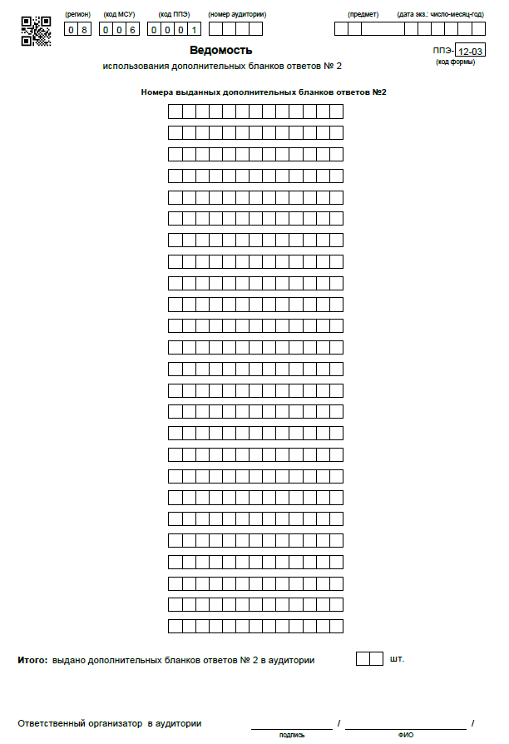
ППЭ-12-03
Ведомость использования дополнительных бланков ответов №2
Знак «Z» не ставить!
Обязательно проставить общее количество выданных ДБО №2

Slide 8
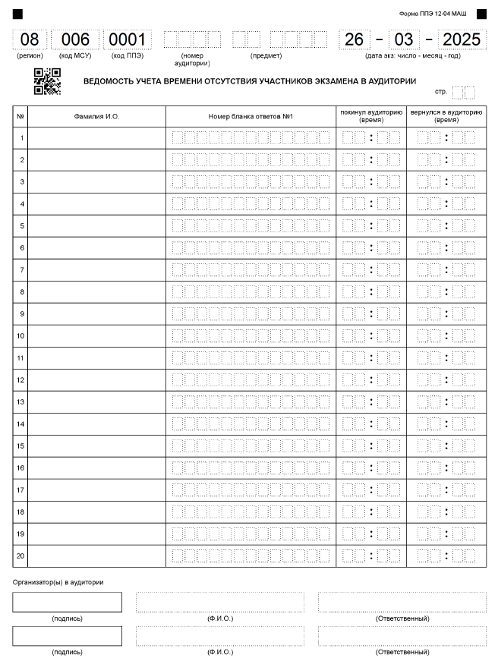
ППЭ-12-04-МАШ
Ведомость учета времени отсутствия участников экзамена в аудитории
Знак «Z» не ставить!

Slide 9
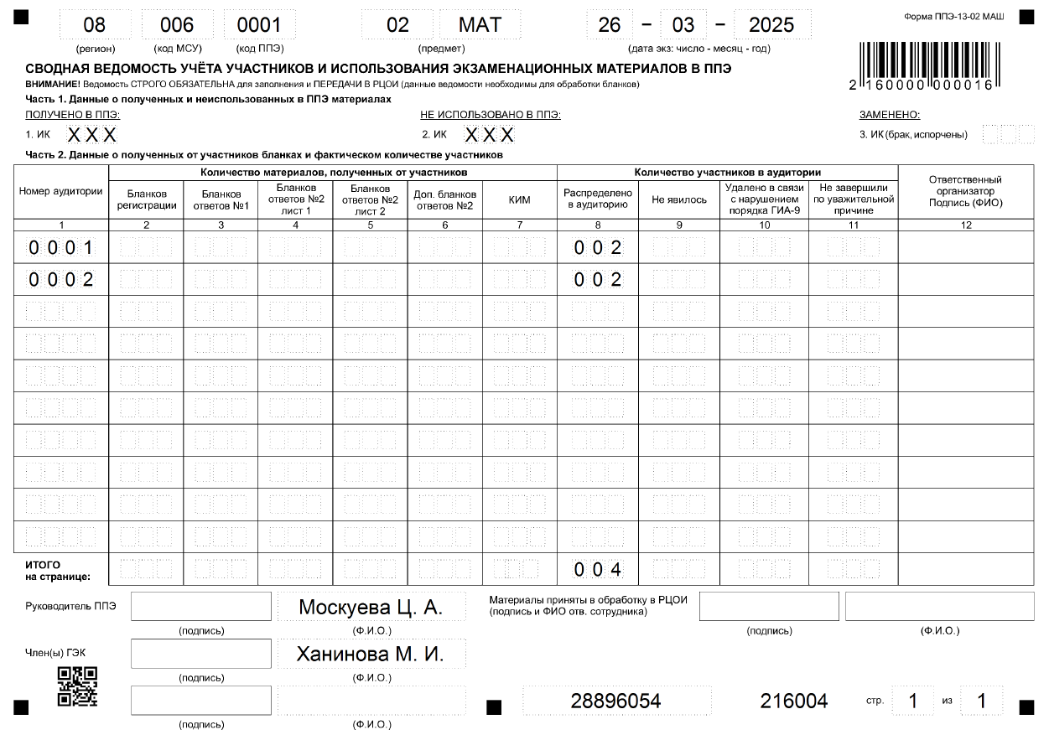
ППЭ-13-02-МАШ Сводная ведомость учета участников и использования экзаменационных материалов в ППЭ
Указывается количество ЭМ, принятых руководителем ППЭ от организатора в аудитории отдельно по типам: бланк регистрации, бланк ответов №1, бланк ответов №2 лист 1, бланк ответов №2 лист 2 , ДБО №2 и КИМ.
1
1
2
Проставляется количество участников: количество распределенных в аудиторию участников заполняется автоматически, количество не явившихся участников, удаленных в связи с нарушение Порядка ГИА-9, не завершивших экзамен по уважительной причине проставляется руководителем ППЭ.
2
Указывается общее количество материалов, полученных от участников экзамена (сумма строк на странице), а также общее количество участников (по каждой категории отдельно). Общее количество распределенных в аудитории заполняется автоматически.
Важно: если форма состоит из двух и более листов, то просчитывается и указывается общее количество материалов (участников) на каждом листе отдельно.
3
3

Slide 10
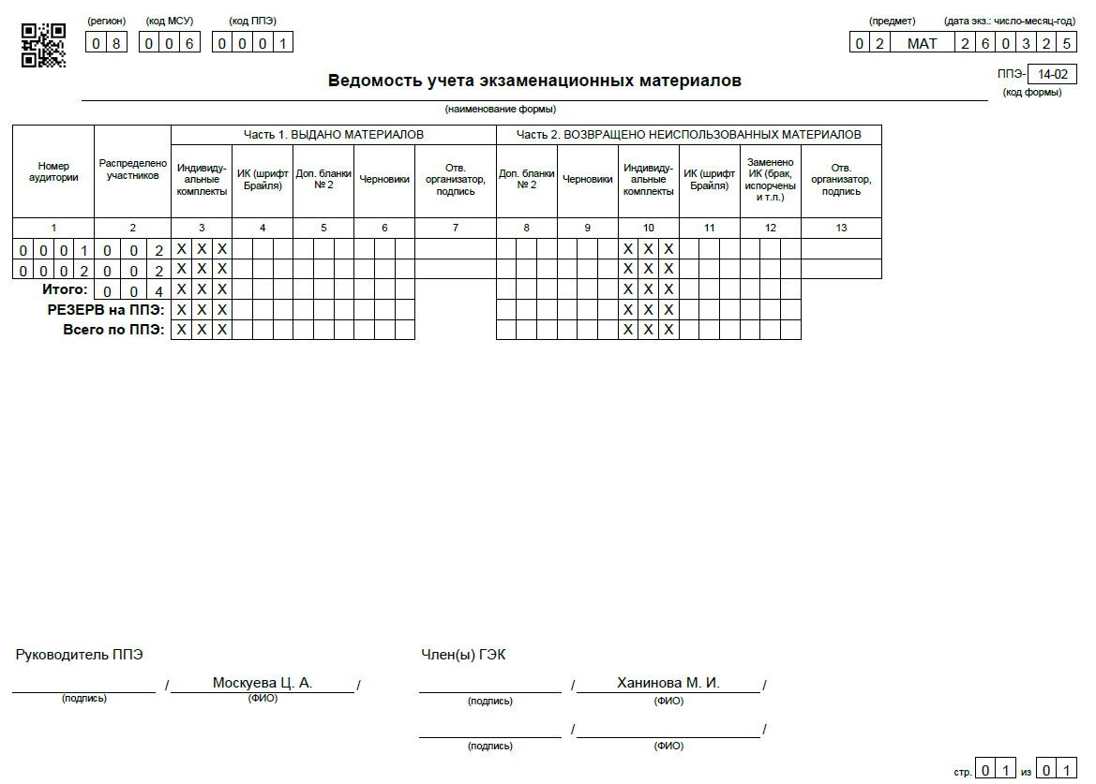
ППЭ-14-02 Ведомость учета экзаменационных материалов
Указывается количество материалов, выданных ответственным организатором в аудитории в день проведения экзамена.
1
1
2
Указывается количество неиспользованных материалов, возвращенных ответственными организаторами из аудитории после проведения экзамена.
2
3
4
Отражается количество материалов на ППЭ, оставшихся в резерве.
3
Указывается количество материалов в ППЭ, включая резервные.
4

Slide 11
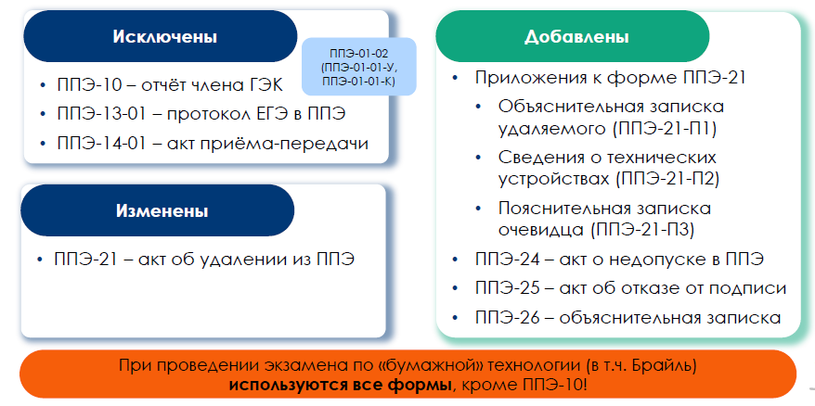
Изменения в формах отчетности ППЭ ГИА-9 в 2025 году
ОГЭ

Slide 12
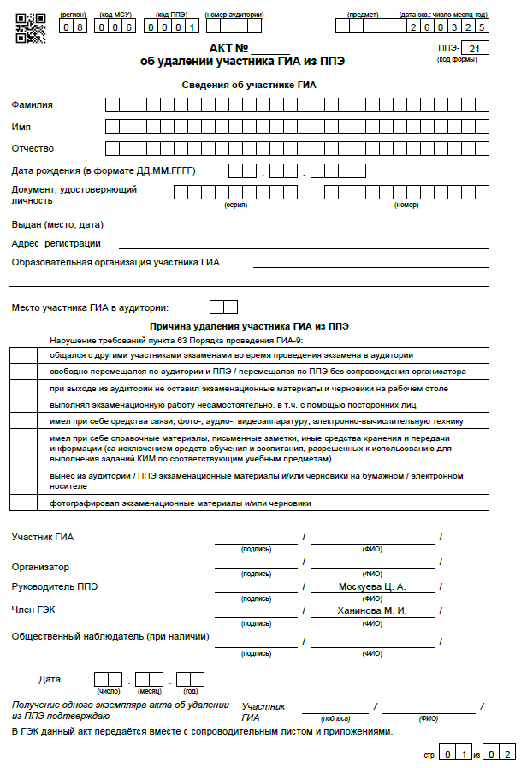
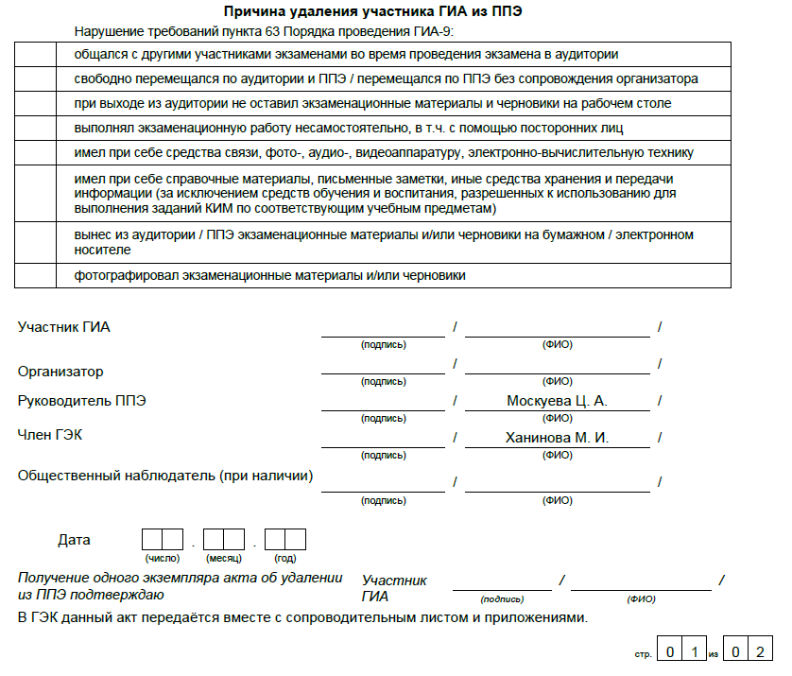
ППЭ-21
Акт об удалении участника ГИА из ППЭ
*

Slide 13
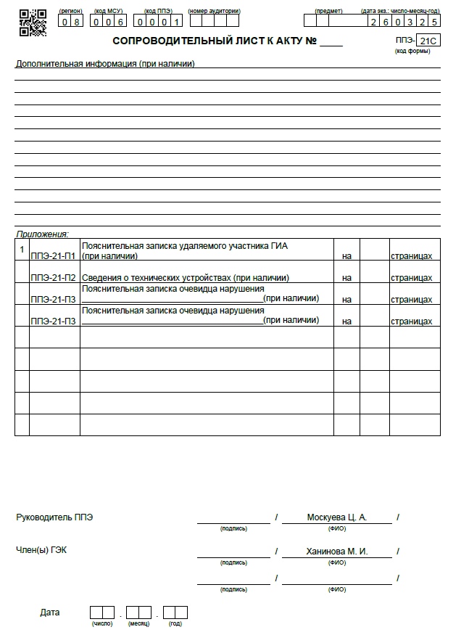
ППЭ-21С
Сопроводительный лист к Акту

Slide 14
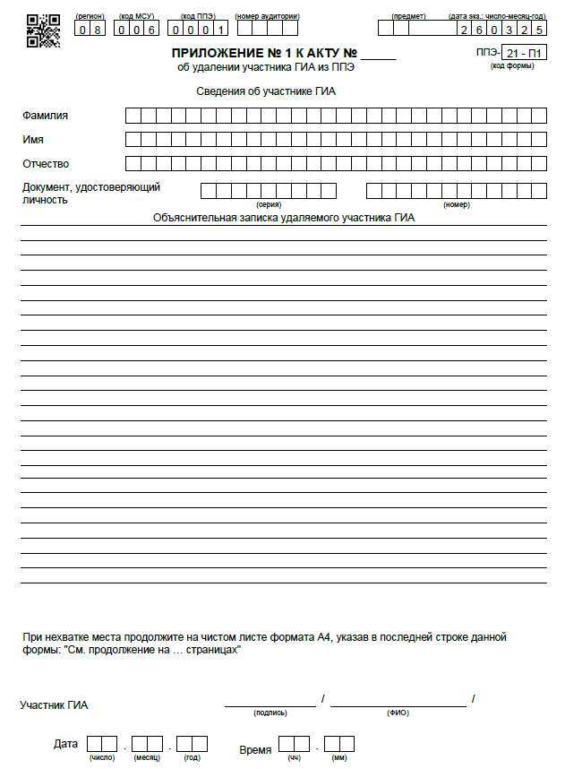
ППЭ-21-П1
Приложение №1 к Акту №21 об удалении участника ГИА из ППЭ

Slide 15
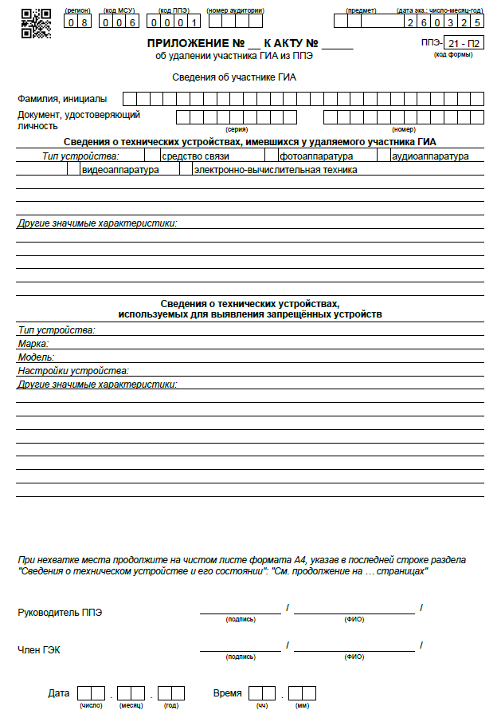
ППЭ-21-П2
Приложение № к Акту №21 об удалении участника ГИА из ППЭ

Slide 16
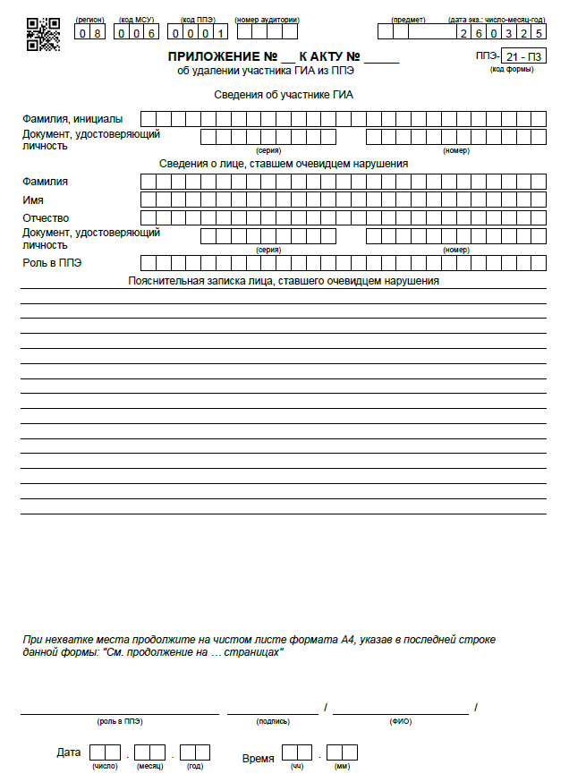
ППЭ-21-П3
Приложение № к Акту №21 об удалении участника ГИА из ППЭ

Slide 17
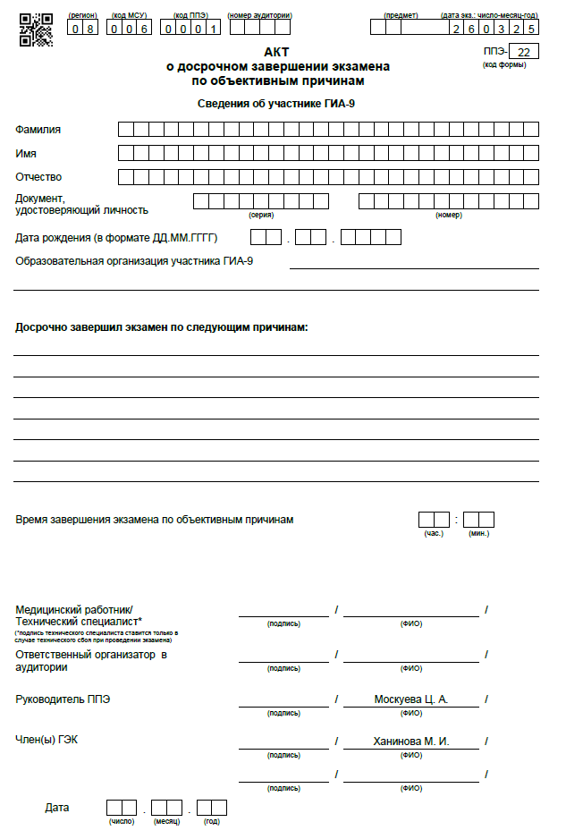
ППЭ-22
Акт о досрочном завершении экзамена по объективным причинам

Slide 18
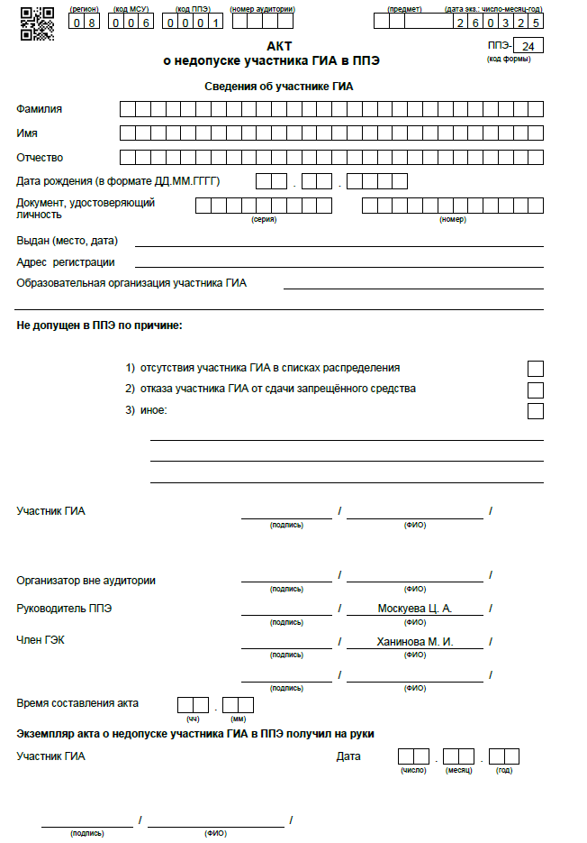
ППЭ-24
Акт о недопуске участника ГИА в ППЭ

Slide 19
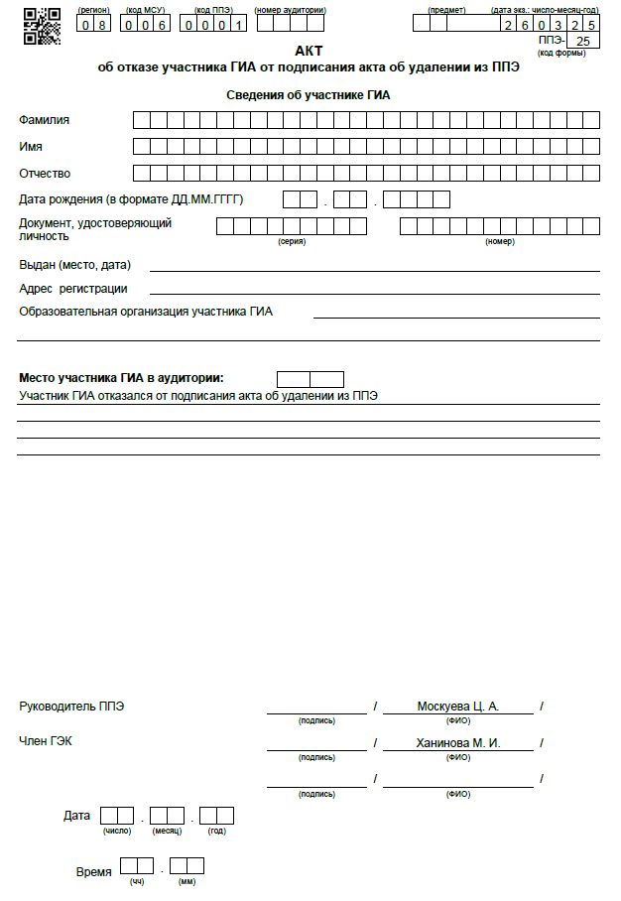
*
ППЭ-25
Акт об отказе участника ГИА от подписания акта об удалении из ППЭ

Slide 20
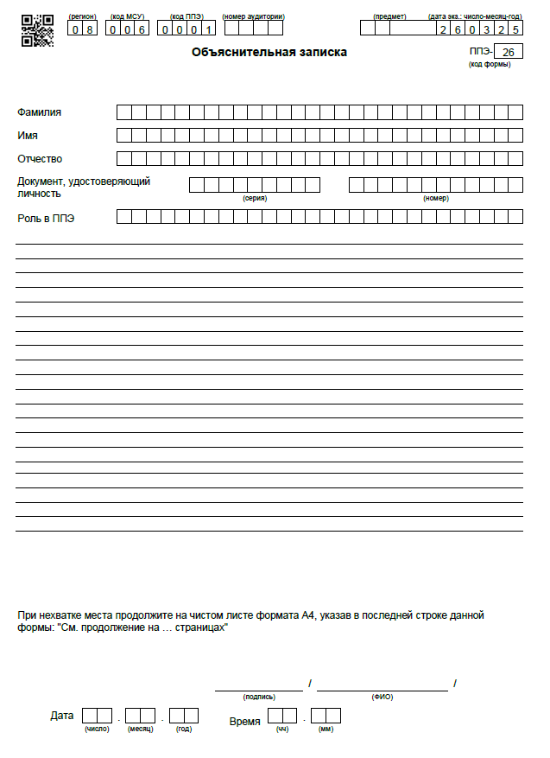
ППЭ-26
Объяснительная записка

Slide 21


САЙТ: COKO08.RU
ЭЛ.ПОЧТА:COKO08@MAIL.RU
Горячая линия РЦОИ: 8(84722)39090
Техническая поддержка:
8-999-259-90-00
Контакты РЦОИ Республика Калмыкия

